Slide 1

电类工程导论C:
直男杀手
——彩妆类网站
卢锌原 王皓轩
王 池 徐 迅

Slide 2

Str8 Killer
网站说明
效果展示
团队分工

Slide 3



Str8 Killer
一个唇部彩妆网站
图像搜索
唇妆购买 唇妆识别 唇妆试色
Why？
唇部识别
YUV空间
文字搜索
页面特点
多种排序方式
索引分层
溢美之词

Slide 4

文字 搜索
价格排序
索引分层
排除超低价残次商品影响
热度排序
综合排序（热度/价格）

Slide 5

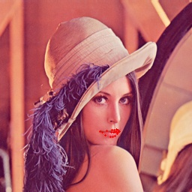

图像 搜索
YUV空间

Slide 6
效果 展示

Slide 7

团队 分工
前端
后端
王皓轩
徐 迅
卢锌原
王 池

Slide 8
THANK YOU

